Slide 1
Лекция 3
Описание процесса формулировки темы и постановки научной проблемы
PhD, и.о. доцента – Карюкин В.И.

Slide 2
Формулировка темы
Формулировка темы исследования и постановка научной проблемы являются одним из наиболее ответственных этапов научного поиска. От качества проработки данного шага зависит дальнейшая логика исследования, выбор методов и обоснованность полученных результатов.
Актуализация области исследования
На первом этапе важно определить общую область науки или практической деятельности, в рамках которой будет вестись исследование. Это достигается через анализ современного состояния выбранной сферы, выявление ключевых тенденций, противоречий и нерешённых вопросов. При этом учитываются как теоретические разработки, так и практические потребности общества или конкретной отрасли.

Slide 3
Формулировка темы
Определение исследовательской темы
Выбор темы предполагает конкретизацию области исследования и формулировку её в виде краткого, чёткого и содержательного выражения. Тема должна отражать сущность изучаемого явления, быть ограниченной по объёму, но при этом оставаться значимой для науки и практики. На данном этапе учитывается новизна формулировки, возможность практической реализации и наличие доступных источников и данных.

Slide 4
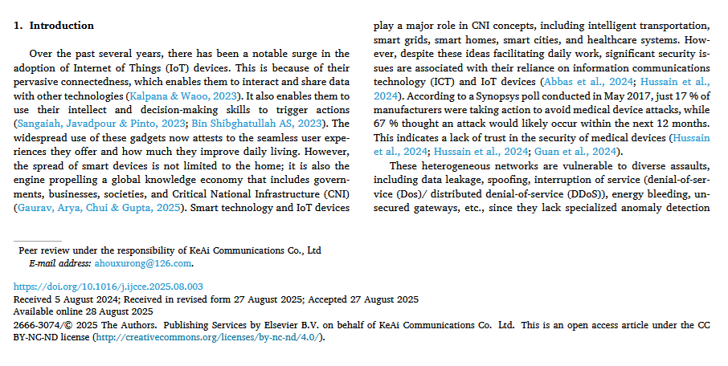
Формулировка темы
Постановка научной проблемы
Следующим шагом является переход от общей темы к выявлению научной проблемы. Научная проблема — это противоречие между существующими знаниями и практическими потребностями либо между различными точками зрения внутри научного сообщества. Её постановка требует критического анализа литературы, сопоставления разных теоретических подходов и выявления того, что пока остаётся непрояснённым или спорным.

Slide 5
Формулировка темы
Формулирование вопросов и гипотез
После выявления проблемы формулируются исследовательские вопросы, которые раскрывают её с разных сторон. Они служат логическим мостом к выдвижению гипотез, то есть предполагаемых ответов или объяснений, которые в ходе работы будут проверяться эмпирически или теоретически.
Обоснование значимости
На заключительном этапе формулировка темы и постановка научной проблемы должны сопровождаться аргументацией их научной и практической значимости. Здесь указывается, какую роль решение данной проблемы играет для развития теории, каким образом оно способствует решению практических задач и в чём заключается его новизна.

Slide 6
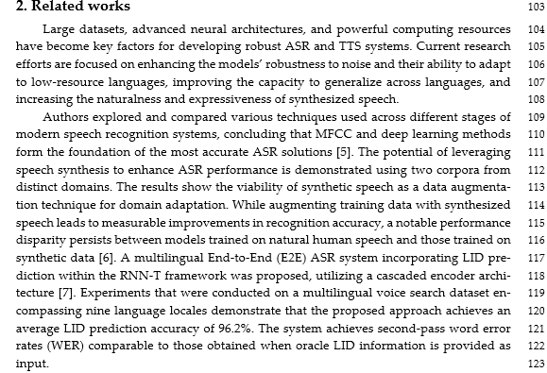
Related works

Slide 7
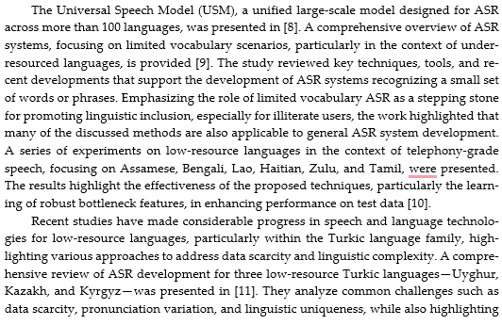
Related works

Slide 8
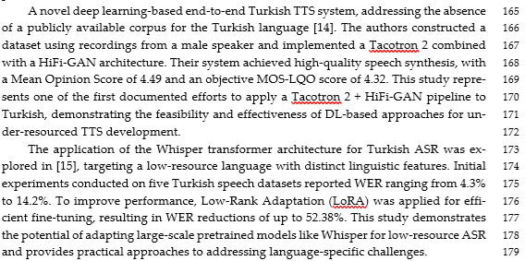
Related works

Slide 9
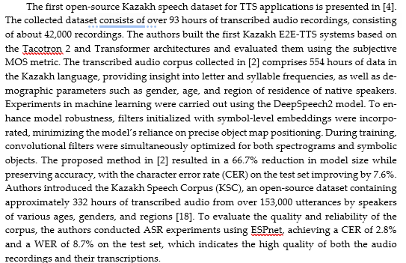
Related works

Slide 10
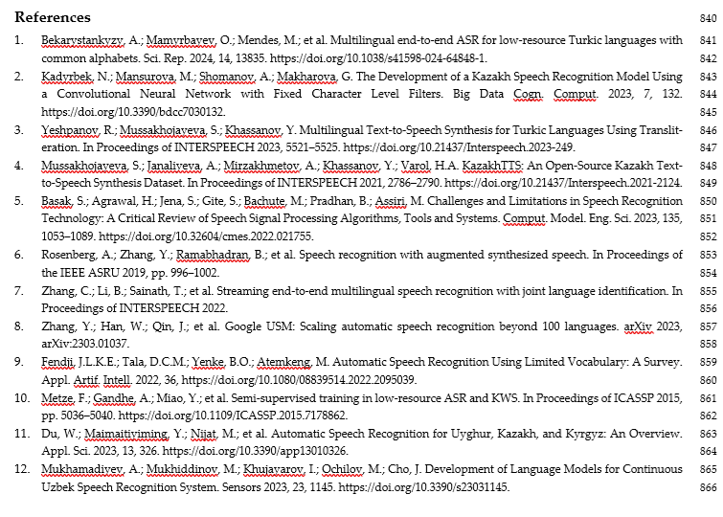
References

